Slide 1

맥 딜리버리 웹페이지 제작
김영현

Slide 2
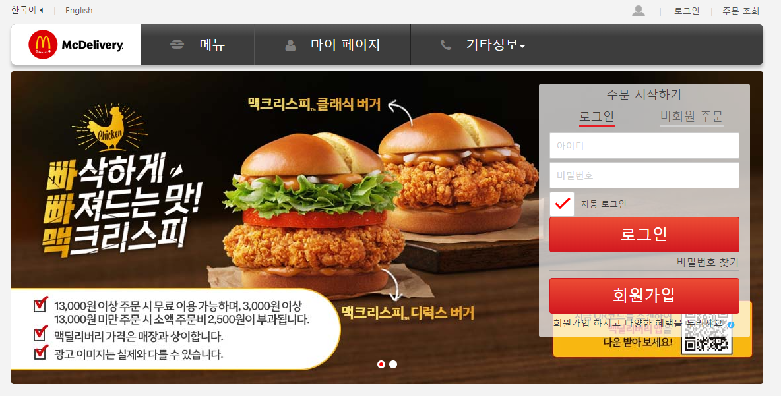
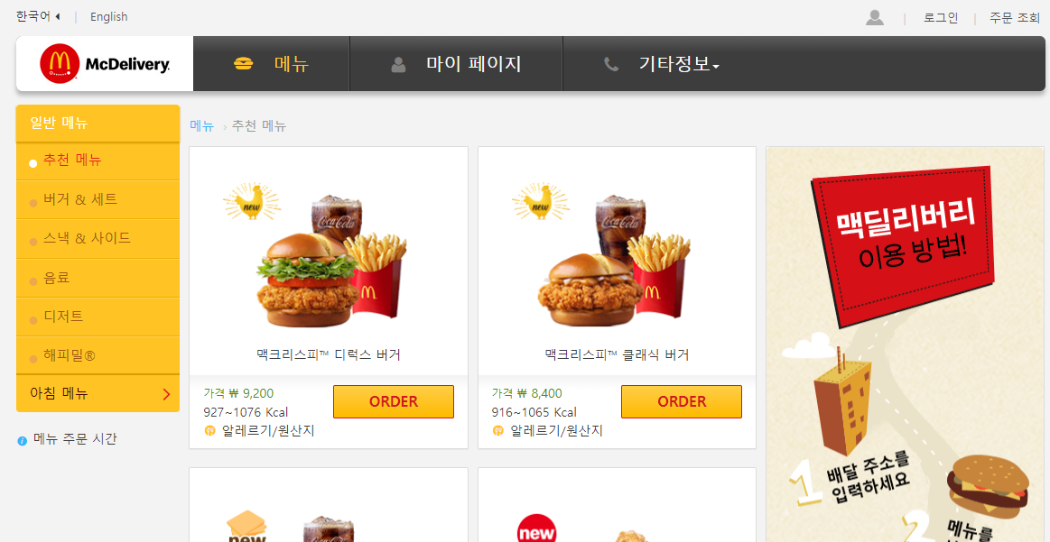
기존의 페이지
통일성 있고 직관적인 UI의 필요성

Slide 3
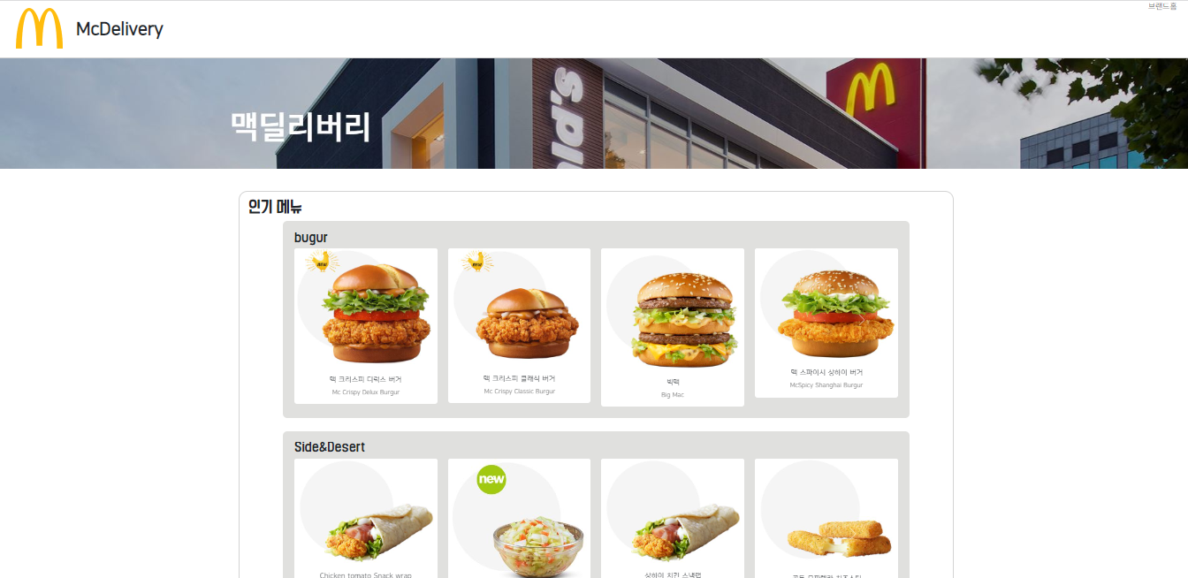
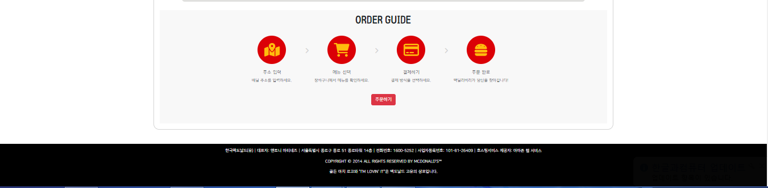
메인 페이지
상단: header.html 파일 포함
인기메뉴 간단하게 소개
- 부트스트랩 Carousel 사용
주문방법 설명
- 주문하기 버튼 클릭 시 배달주소 페이지로 이동
하단:footer.html 파일 포함

Slide 4
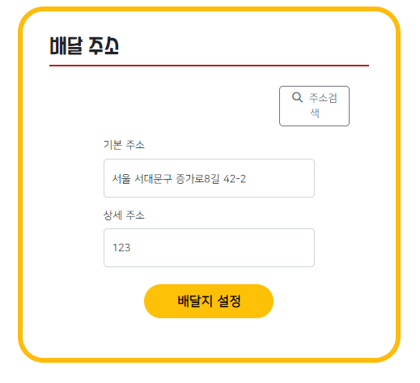
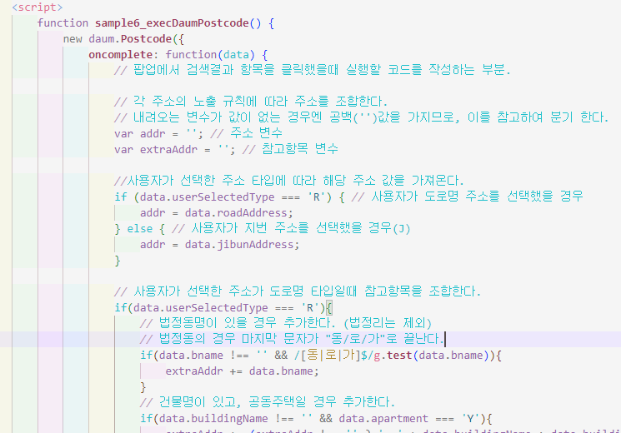
배달 주소 검색 페이지
다음 우편주소 api 사용

Slide 5
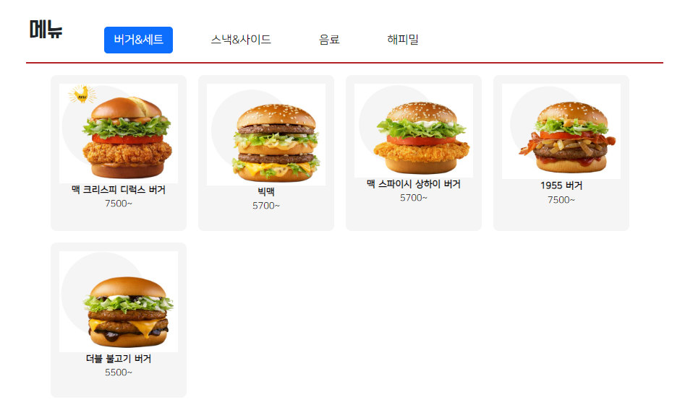
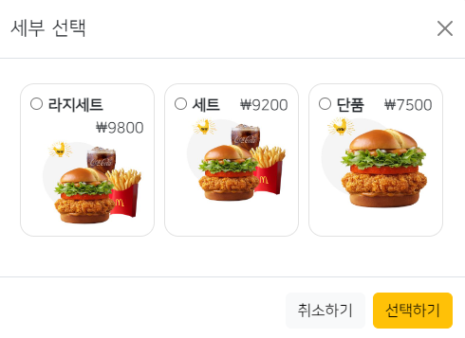
메뉴 선택 페이지
메뉴버튼 클릭 시 화면이 바뀜
버거&세트 메뉴 클릭 시 모달창을 통해 세트메뉴 선택
- 라지세트, 세트, 단품

Slide 6
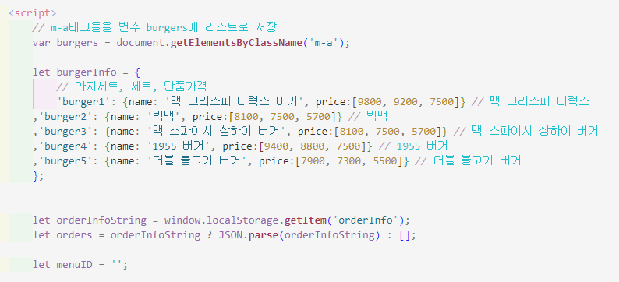
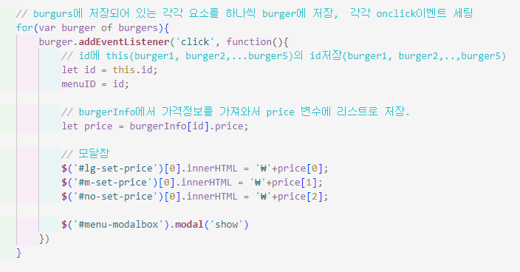
메뉴 선택 페이지
메뉴마다 모달창의 세트메뉴 가격이 달라져야 함
- burgerInfo 객체에 버거이름(name), 가격(라지세트, 세트, 단품)을 저장
- 가격정보를 가져와 price 변수에 리스트로 저장
- 각 메뉴에 맞는 가격을 모달창에 보여줌

Slide 7
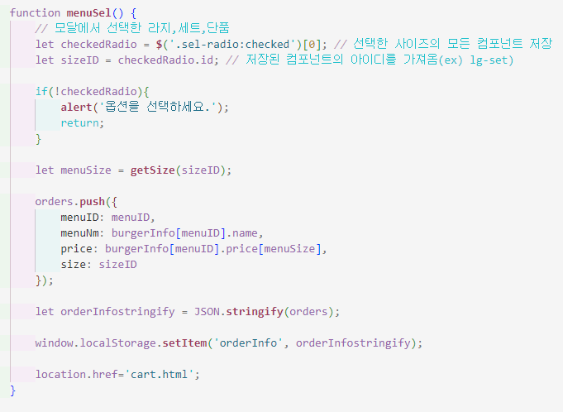
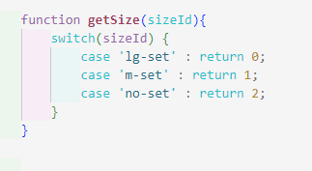
메뉴 선택 페이지
로컬스토리지 사용
- 장바구니에 담을 메뉴를 로컬스토리지를 통해 저장
- Orders에 버거 이름, 가격, 사이즈 저장

Slide 8
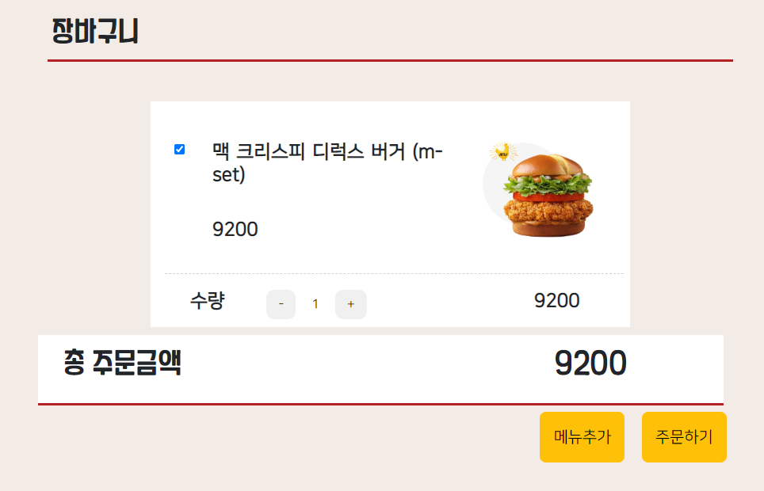
장바구니 페이지
수량에 따라 가격 변함
메뉴 추가 버튼
- 메뉴 페이지로 이동
주문하기 버튼
- 결제 페이지로 이동

Slide 9
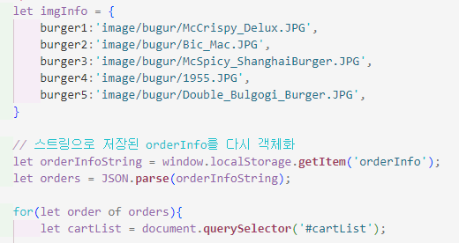
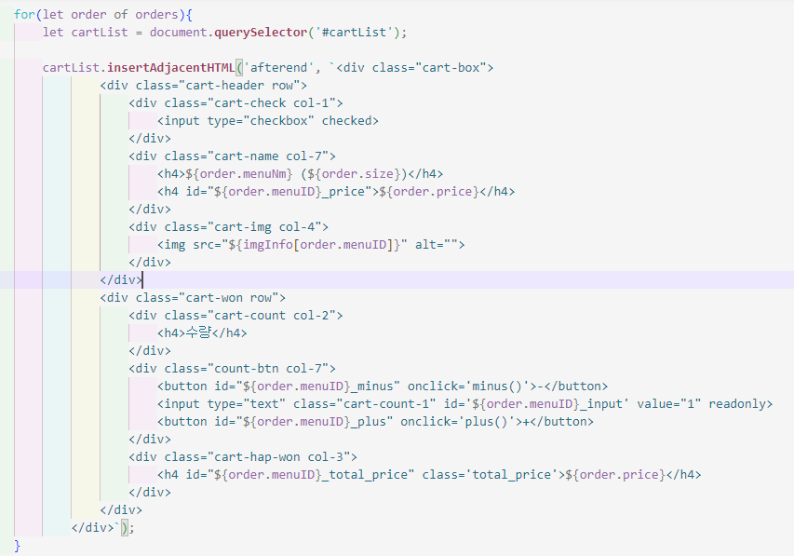
메뉴 선택 페이지
로컬스토리지에 저장된 정보를 가져와 장바구니 페이지에 입력값을 넣어줌

Slide 10
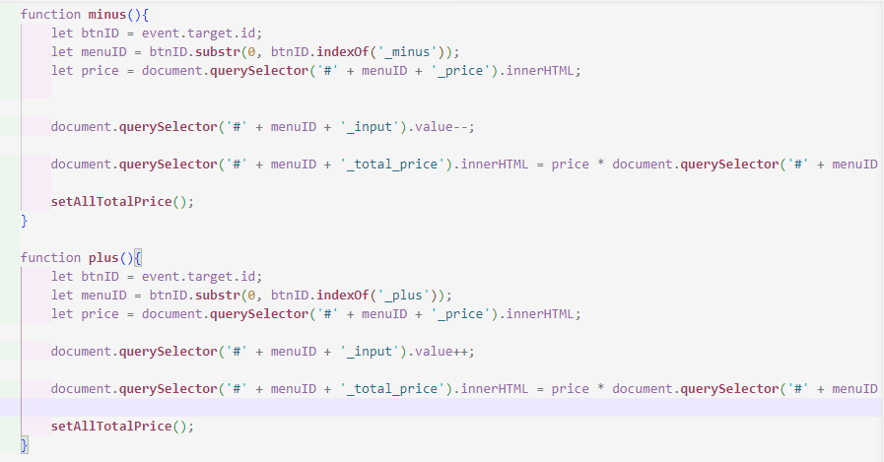
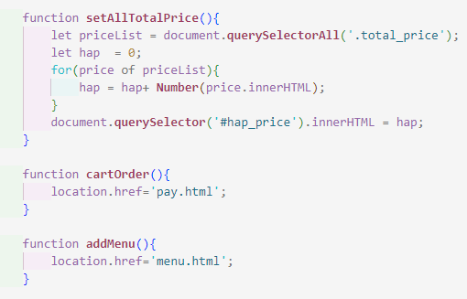
장바구니 페이지
수량 버튼 함수
총 주문 금액 함수

Slide 11
장바구니 페이지
수량 버튼 함수
총 주문 금액 함수

Slide 12
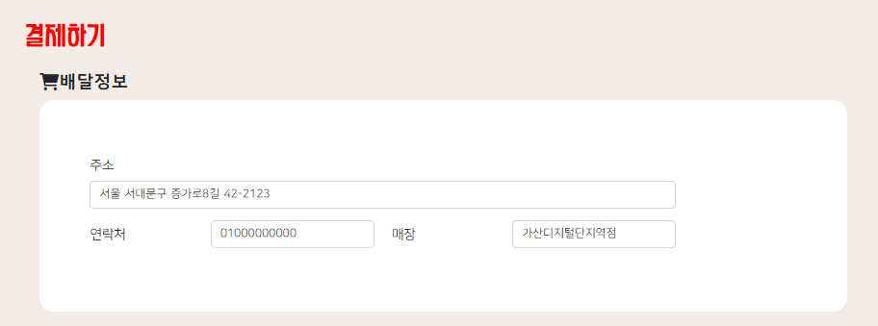
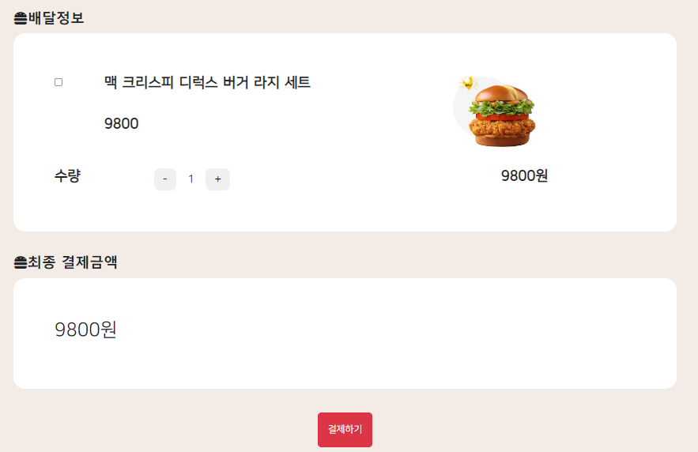
결제 페이지
배달정보, 주문정보, 최종 결제금액 보여줌
결제하기 버튼 클릭 시 주문확인 페이지로 이동

Slide 13
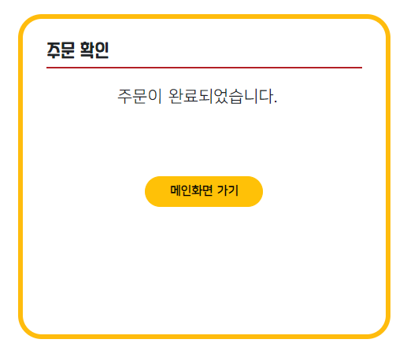
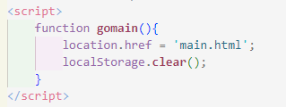
주문 완료 페이지
메인화면 가기 버튼 클릭
- 메뉴 페이지로 이동
- 로컬스토리지에 저장된 주소, 주문 정보를 삭제한다.

